Slide 1
Chapter 6 樹狀結構
6.1 樹狀結構的一些專有名詞
6.2 二元樹
6.3 二元樹的表示方法
6.4 二元樹追蹤
6.5 引線二元樹
6.6 其它論題
6.7 樹的應用-集合的表示法

Slide 2
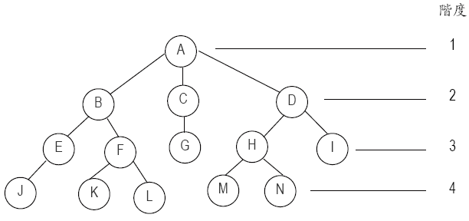
6.1 樹狀結構的專有名詞
樹的表示法

Slide 3
6.1 樹狀結構的專有名詞
樹狀結構的專有名詞
節點(node)與邊(edge)
祖先(ancestor)節點與子孫(descendant)節點
父節點(parent node)與子節點(children node)
兄弟節點(sibling node)
非終點節點
終點節點(terminal node)或樹葉節點(leaf node)

Slide 4
6.1 樹狀結構的專有名詞
樹狀結構的專有名詞
分支度(degree)
階度(level)
高度(height)
深度(depth)
樹林(forest)

Slide 5
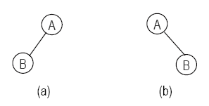
6.2 二元樹
二元樹是由節點所組成的有限集合，這個集合若不是空集合，就是由樹根、右子樹（righ subtree）及左子樹（left subtree）所組合而成。其中右子樹和左子樹可以為空集合。
二元樹與一般樹不同的地方是：
1. 二元樹的節點個數可以是零，而一般樹至少由一個節點所組成。
2. 二元樹有排列順序的關係，而一般樹則沒有。
3. 二元樹中每一節點的分支度至多為2，而一般樹則無此限制。

Slide 6
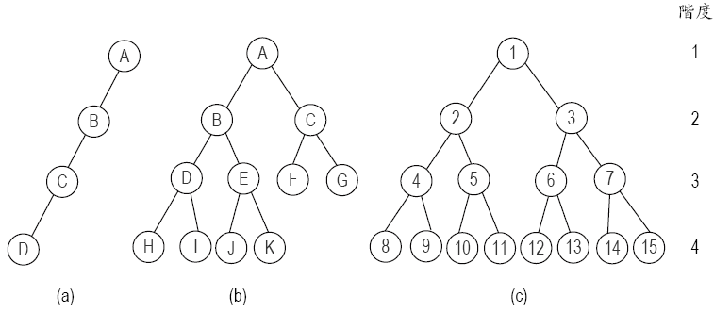
6.2 二元樹
二元樹的種類
左/右斜樹(left/right skewed tree)：圖(a)
滿枝二元樹(fully binary tree) ：圖(b)
完整二元樹(complete binary tree) ：圖(c)

Slide 7
6.2 二元樹
二元樹的一些現象
二元樹在第 i 階度的最多節點數為 2^{i-1}，i≧1
階度(或深度)為k的二元樹，最多的節點數為2^{k}-1，k≧1
二元樹，若n₀表示所有的樹葉節點，n₂表示所有分支度為 2 的節點，則n₀=n₂+1

Slide 8
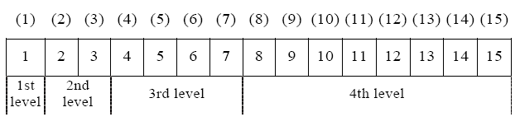
6.3 二元樹的表示方法
如何將二元樹的節點儲存在一維陣列？
下圖為儲存在一維陣列的表示法
若運用在非完整二元樹或滿枝二元樹時，可能會造成許多空間的浪費 → 使用鏈結串列

Slide 9
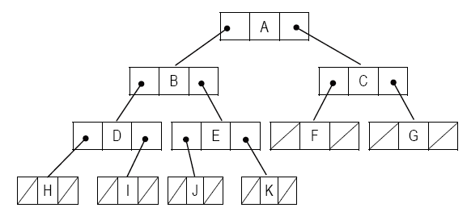

6.3 二元樹的表示方法
鏈結串列方式
每個節點包含三個欄位： 左鏈結(left link)、資料(data)、右鏈結(right link)
二元樹的資料結構

Slide 10
6.4 二元樹追蹤
二元樹的追蹤(traversal)
中序追蹤(inorder)：左子樹 → 樹根 → 右子樹
前序追蹤(preorder)：樹根 → 左子樹 → 右子樹
後序追蹤(postorder)：左子樹 → 右子樹 → 樹根

Slide 11
6.4 二元樹追蹤
中序追蹤(inorder)：左子樹 → 樹根 → 右子樹
void inorder(Node type *tree)
{
if (tree != NULL){
inorder(tree->llink);
printf("%d", tree->data);
inorder(tree->rlink);
}
}

Slide 12
6.4 二元樹追蹤
前序追蹤(preorder)：樹根→左子樹→ 右子樹
void preorder(Node type *tree)
{
if (tree != NULL){
printf("%d", tree->data);
preorder(tree->llink);
preorder(tree->rlink);
}
}

Slide 13
6.4 二元樹追蹤
後序追蹤(postorder)：左子樹→右子樹→樹根
void postorder(Node type *tree)
{
if (tree != NULL){
postorder(tree->llink);
postorder(tree->rlink);
printf("%d", tree->data);
}
}

Slide 14
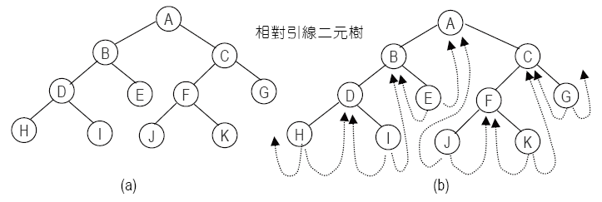
6.5 引線二元樹
為了便利儲存及節省LINK 欄的浪費，我們將樹化為二元樹，據估計可將2/3的浪費減少到1/2 左右。
一個n 節點的二元樹，共有2n 個LINK 欄位，實際上只用了n–1 個，造成2n – (n–1) = n+1 LINK 欄位的浪費，為了充分利用這些空的LINK欄位，將空的LINK 換成一種叫引線(thread)的指標，指到二元樹的其他節點，此二元樹稱為引線二元樹(thread binary tree)。
如何將二元樹化成引線二元樹呢？很簡單只要先把二元樹以中序追蹤方式將資料排列好，然後把缺少左或右LINK 的節點排出，看看其相鄰的左、右節點，這些節點的左、右LINK 空欄位即指向其相鄰的左、右節點。圖6.8 之(a)、(b)中序追蹤資料排列是HDIBEAJFKCG。

Slide 15
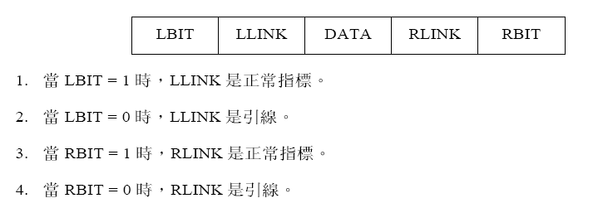
6.5 引線二元樹

Slide 16
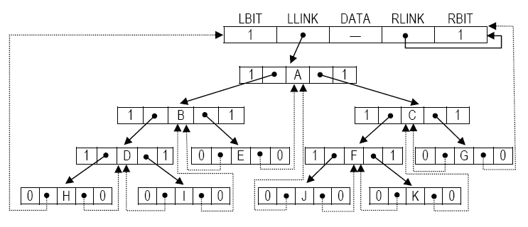
6.5 引線二元樹

Slide 17
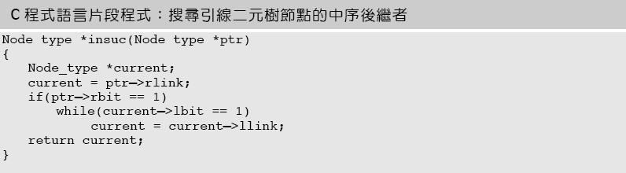
6.5 引線二元樹

Slide 18
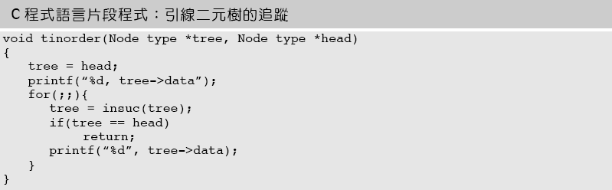
6.5 引線二元樹

Slide 19
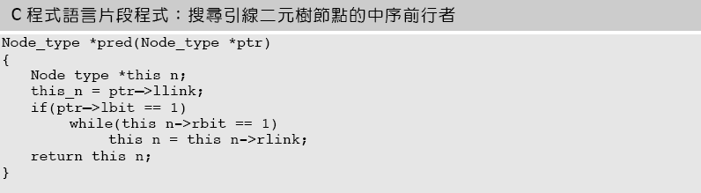
6.5 引線二元樹

Slide 20
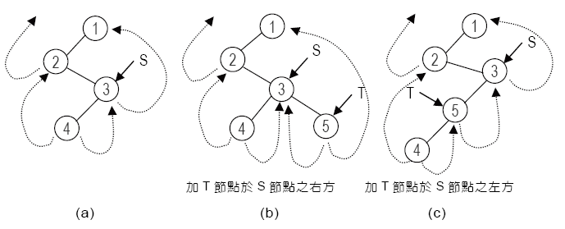
6.5 引線二元樹
引線二元樹的加入

Slide 21
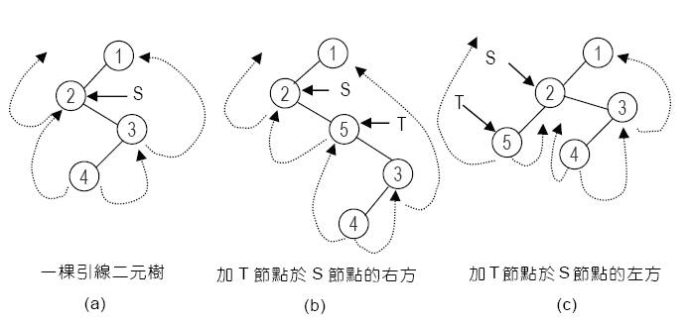
6.5 引線二元樹

Slide 22
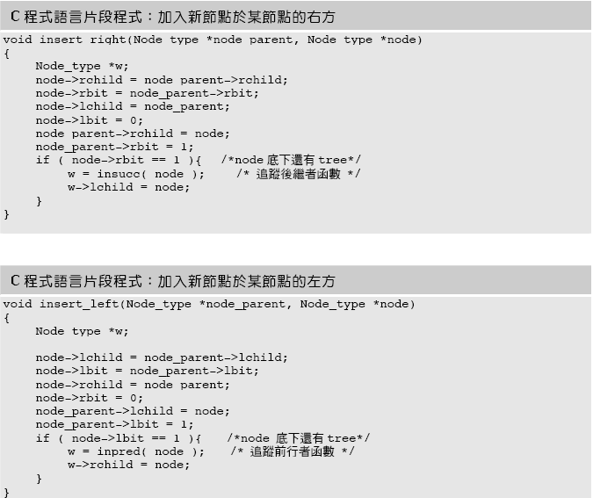
6.5 引線二元樹

Slide 23
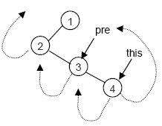
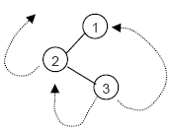
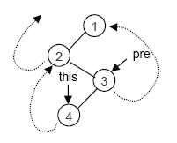
6.5 引線二元樹
引線二元樹的刪除

Slide 24
6.5 其他論題
一般樹化為二元樹，其步驟如下：
1. 將節點的所有兄弟節點連接在一起。
2. 把所有不是連到最左子節點的子節點鏈結刪除。
3. 順時針旋轉45 度。

Slide 25
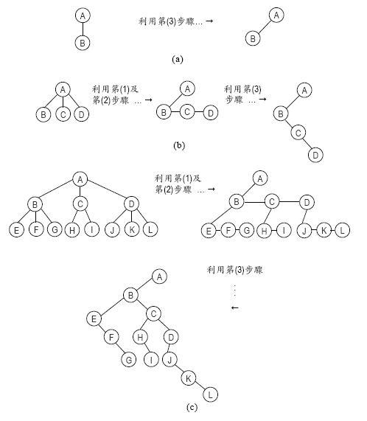
6.5 其他論題

Slide 26
6.5 其他論題
樹林轉為二元樹，其步驟如下：
1. 先將樹林中的每棵樹化為二元樹(不旋轉45 度)。
2. 把所有二元樹利用樹根節點全部鏈結在一起。
3. 旋轉45 度。

Slide 27
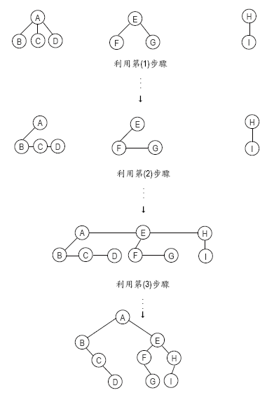
6.5 其他論題

Slide 28
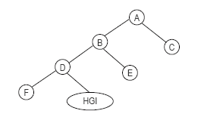
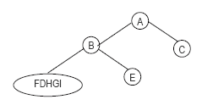

6.5 其他論題
決定唯一的二元樹

Slide 29
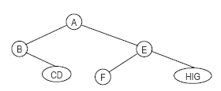
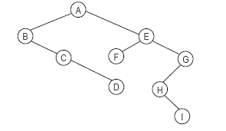

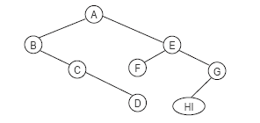
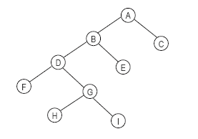
6.5 其他論題

Slide 30
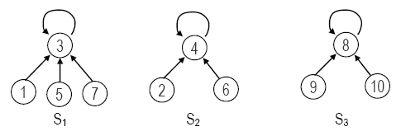
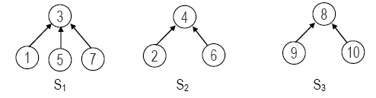
6.7 樹的應用-集合的表示法
利用樹的使用方法來表示集合(Set)，假設有n 個元素，這些元素分別在k個集合中，S1、S2、S3、…Sk。若Si 和Sj 兩集合中沒有相同的元素，則稱此兩集合為互斥集合（disjoint set）。假設有10 個元素分別為1, 2, 3, 4, 5, 6,7,8, 9, 10。若將這些元素分為三個互斥集合，分別為S1={1, 3, 5, 7}，S2={2, 4, 6}，S3={8, 9, 10}。

Slide 31
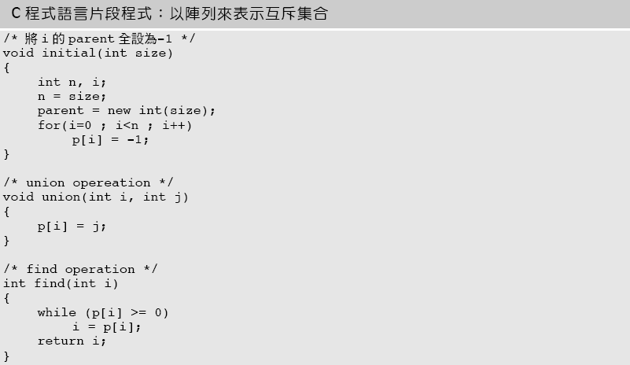
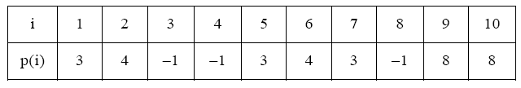
6.7 樹的應用-集合的表示法

Slide 32
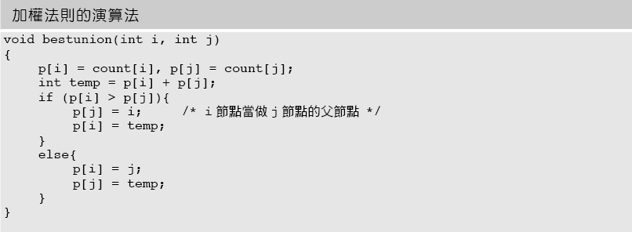
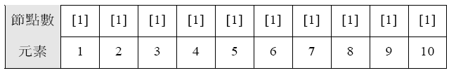
6.7 樹的應用-集合的表示法

